Slide 1

ГАПОУ Ишимбайский нефтяной колледж
Автор: преподаватель технологических дисциплин
Мацкевич Фирдаус Мунировна

Slide 2
Внедрение современных образовательных технологий в практику преподавания дисциплин

Slide 3

Требования ФГОС
Федеральные государственные образовательные стандарты (ФГОС) предусматривают новый подход к образовательному процессу. Новые требования к результатам освоения образовательных программ обуславливают необходимость разработки новых методов обучения: модульных, а значит и новых принципов оценки качества обучения, в том числе, оценки уровня освоения приобретаемых студентами и выпускниками компетенций, как общих, так и профессиональных, в соответствии с новыми стандартами.

Slide 4

Новые программы должны быть направлены на новый компетентностный подход обучения. Ведь профессиональный уровень специалиста определяется его квалификацией, то есть, его компетенцией, а значит, он должен обладать качествами, как профессиональными, а это значит:
    знаниями;
    умениями;
    навыками;
    опытом;
так и личностными, а это значит:
    самостоятельностью;
    инициативностью;
    ответственностью;
    креативностью.

Slide 5

Современные образовательные технологии совместно с инфокоммуникационными технологиями способствуют реализации личностно-ориентированного подхода в обучении, обеспечивают индивидуализацию и дифференциацию обучения с учётом способностей учащихся, их уровня обученности, интересов, склонностей.
Развитие ИКТ - компететентности студентов позволяет повысить эффективность образовательной деятельности, направленной на:
развитие у студентов критичности мышления;
умения анализировать поступки, факты, действия;
иметь и отстаивать собственную точку зрения.

Slide 6
Одним из актуальных направлений на пути к внедрению современных образовательных технологий в практику преподавания дисциплин является развитие новых учебных инфо-коммуникационных технологий, дистанционных учебных проектов, обучающих программ, создание электронных учебных комплексов (ЭУК),но осуществление которых имеет ряд противоречий :
недостаточность разработанных методик и применения данных технологий;
недостаточность технической и инфокоммуникационной оснащенности учебных заведений СПО.

Slide 7
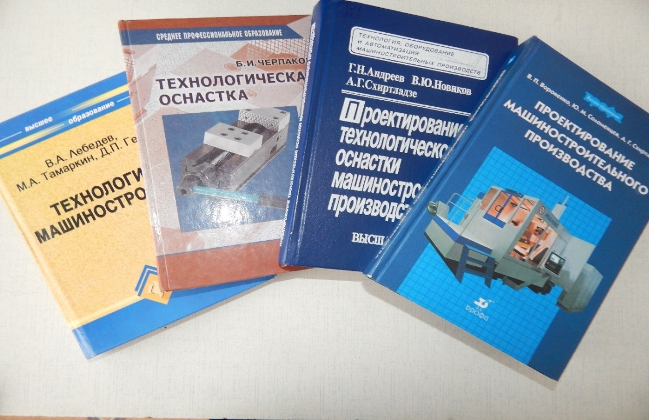
Применяемые и внедряемые методы обучения в образовательном процессе:
1. Традиционный образовательный метод обучения
Результативность:
шаблонное построение, однообразие;
упорядоченная, логически правильная подача учебного материала;
нерациональное распределение времени урока;

Slide 8

Применяемые и внедряемые методы обучения в образовательном процессе:
2. Методы, смоделированные с использованием инфокоммуникационных технологий:

Slide 9
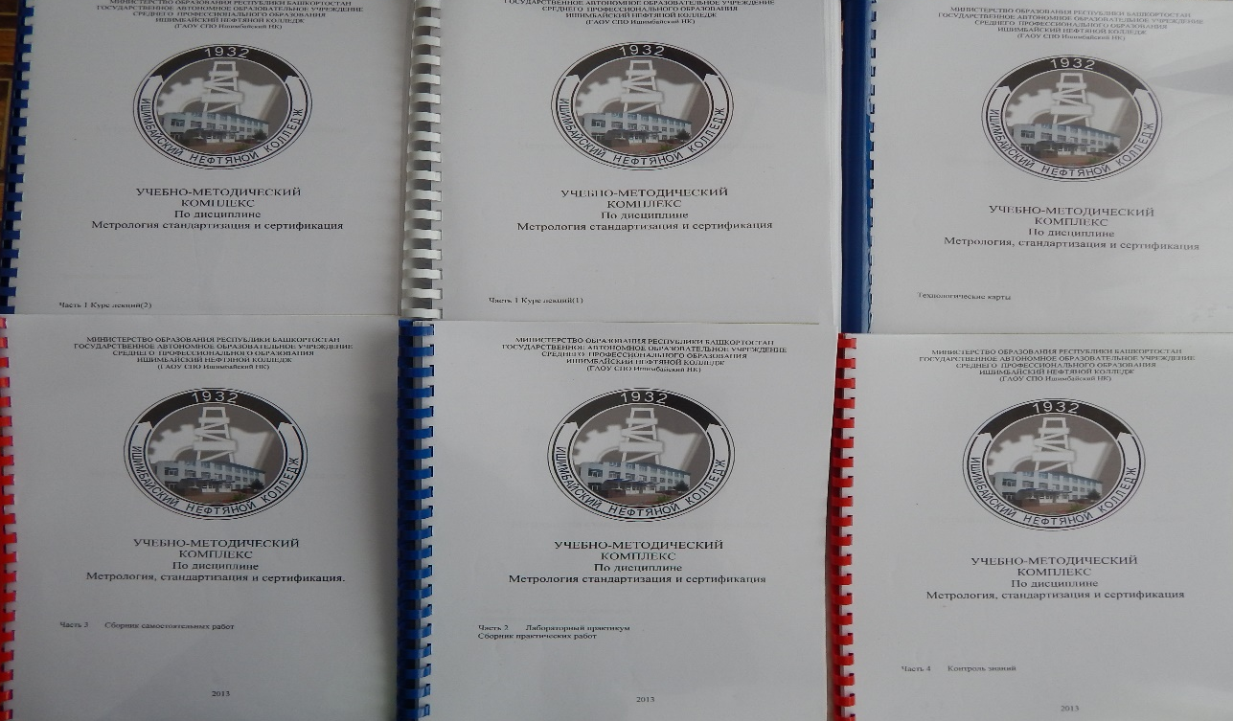
Применяемые и внедряемые методы обучения в образовательном процессе:
а) Учебно-методические комплексы (УМК)
Результативность:
-у студентов улучшаются навыки быстрого поиска информации,
-выделения из текстовой информации главного.

Slide 10
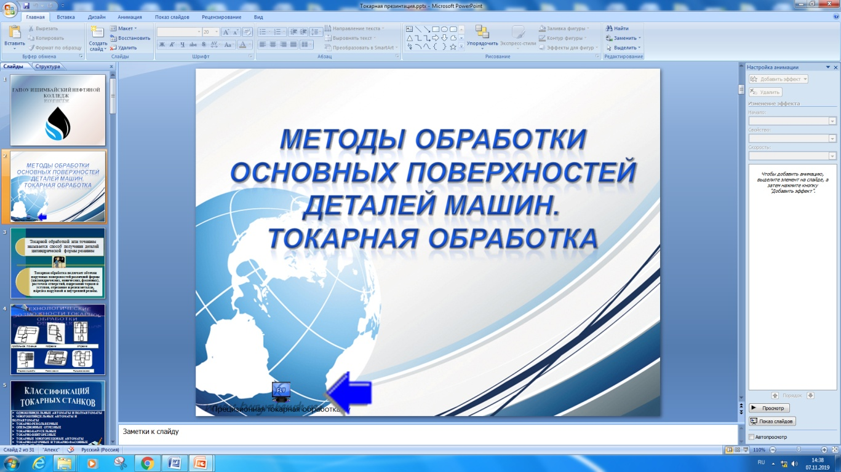
Применяемые и внедряемые методы обучения в образовательном процессе:
б) Уроки презентации
Результативность:
- использование мультемедийных презентаций ко всем лекциям по дисциплине, а также самостоятельная работа значительно повышает познавательный интерес к изучаемым дисциплинам, улучшается качество подготовки к практическим занятиям.

Slide 11
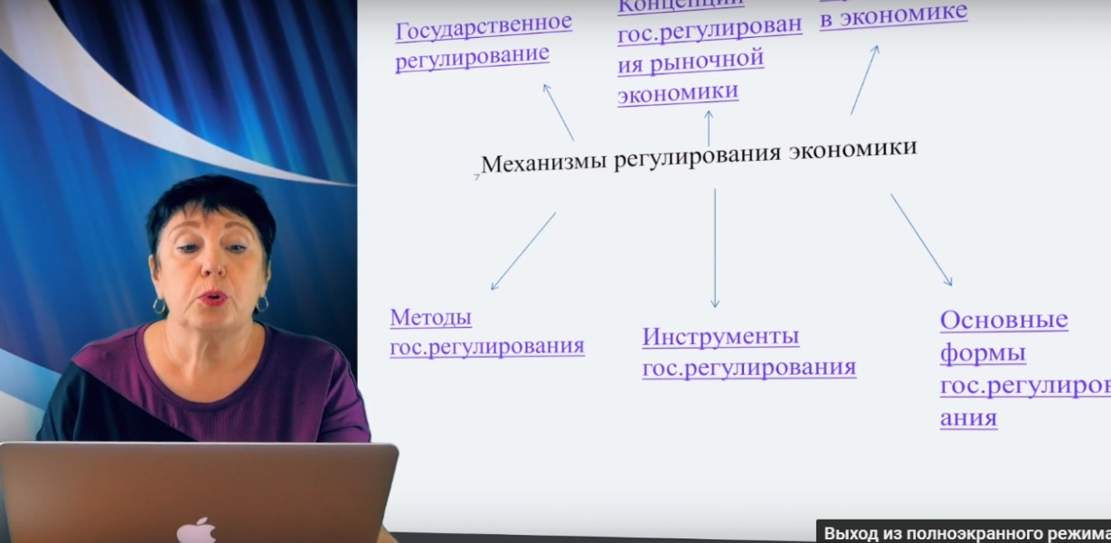
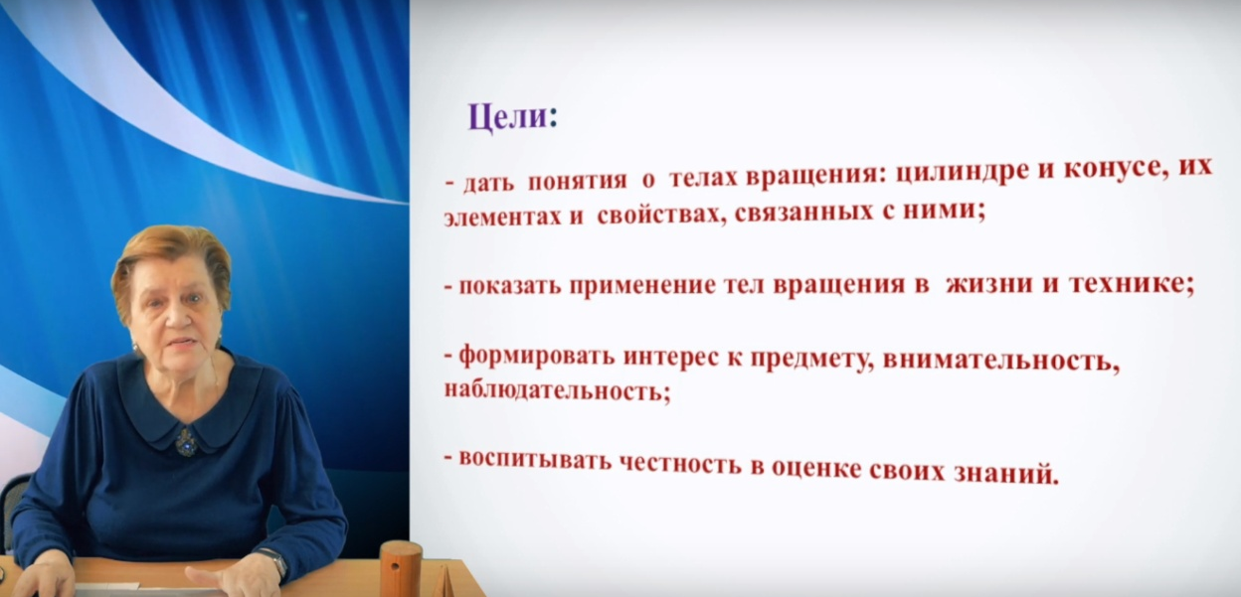
Применяемые и внедряемые методы обучения в образовательном процессе:
в) Видеоуроки
Результативность:
-содержат оптимальное количество графической и анимационной информации для сосредоточения внимания и удержания интереса студентов без отвлечения от сути занятия.
-каждый видеоурок озвучен профессиональным голосом, четким и приятным для восприятия.
-правильная подача материала, экономия времени при подготовке к урокам.

Slide 12
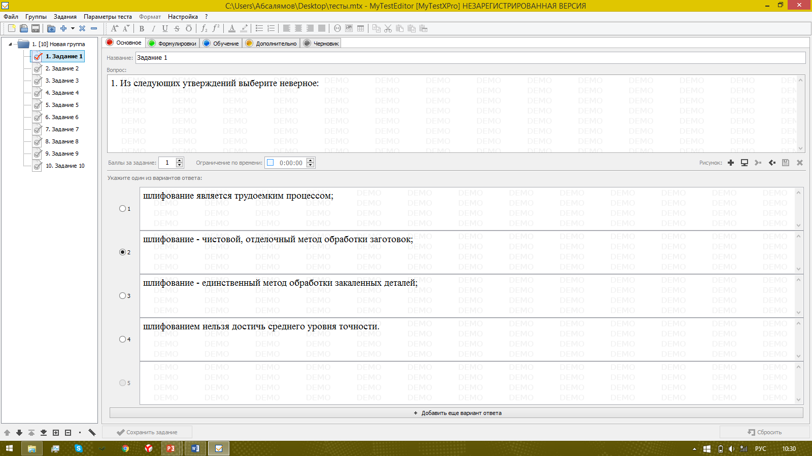
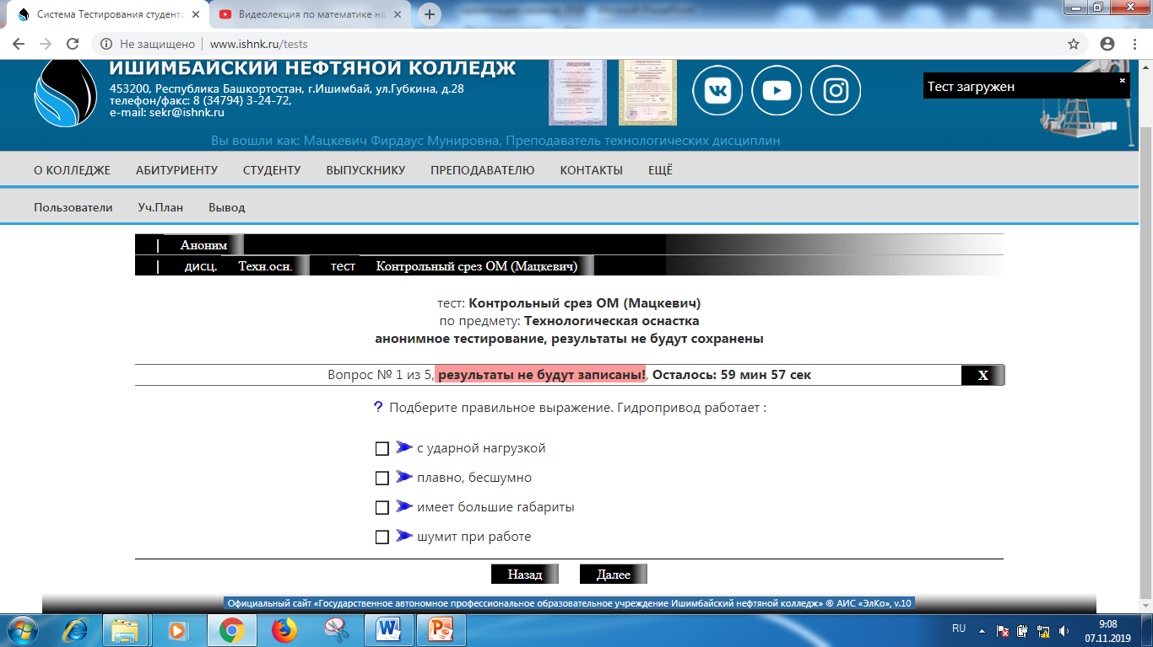
Применяемые и внедряемые методы обучения в образовательном процессе:
г) Тестирование, как способ контроля и самоконтроля
Результативность:
- позволяет за более короткий срок контролировать знания студентов преподавателем, и студентам, при поиске ответов, глубже изучить данный вопрос.
Оффлайн:
Онлайн:

Slide 13
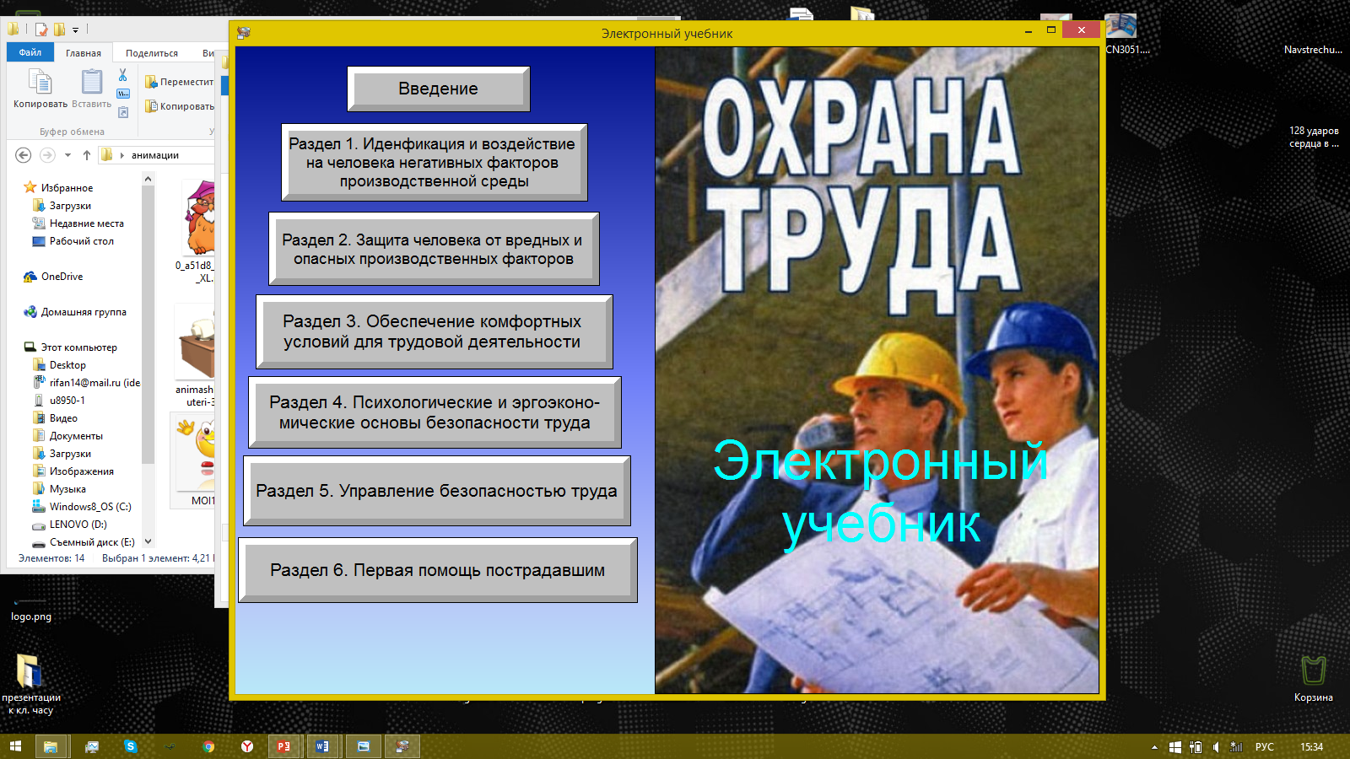
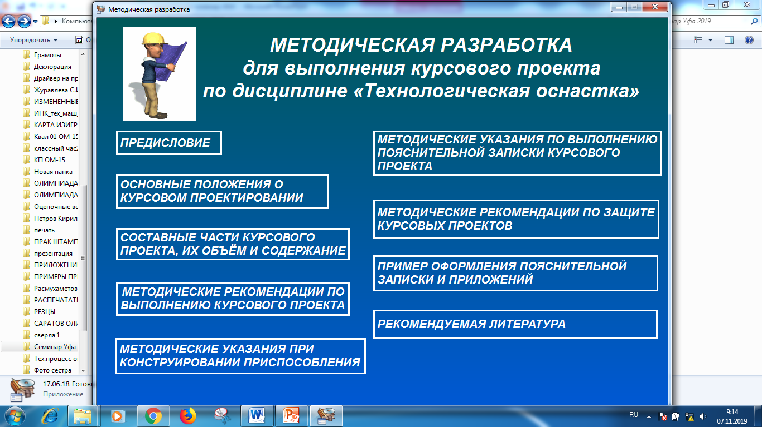
Применяемые и внедряемые методы обучения в образовательном процессе:
д) Электронные учебники
Результативность:
- использование электронных лекции, мультимедийных презентаций ко всем лекциям по дисциплине, а также самостоятельная работа значительно повышает познавательный интерес к изучаемым дисциплинам, улучшается качество подготовки к практическим занятиям.

Slide 14
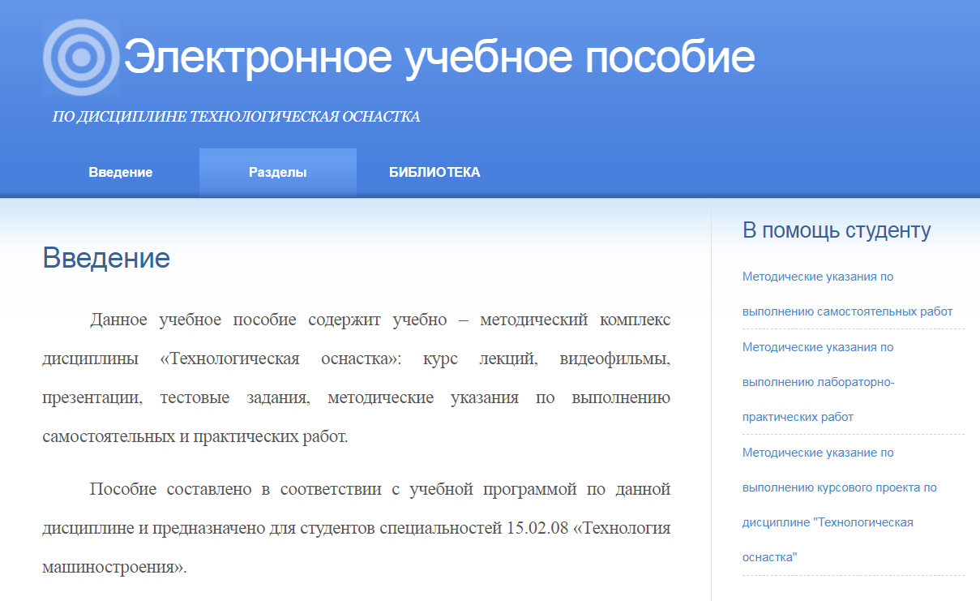
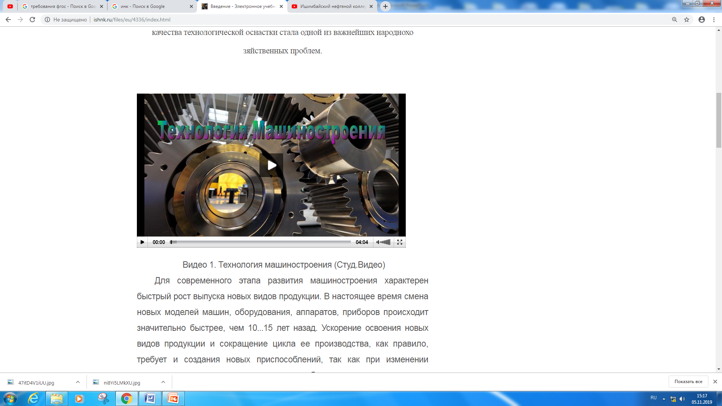
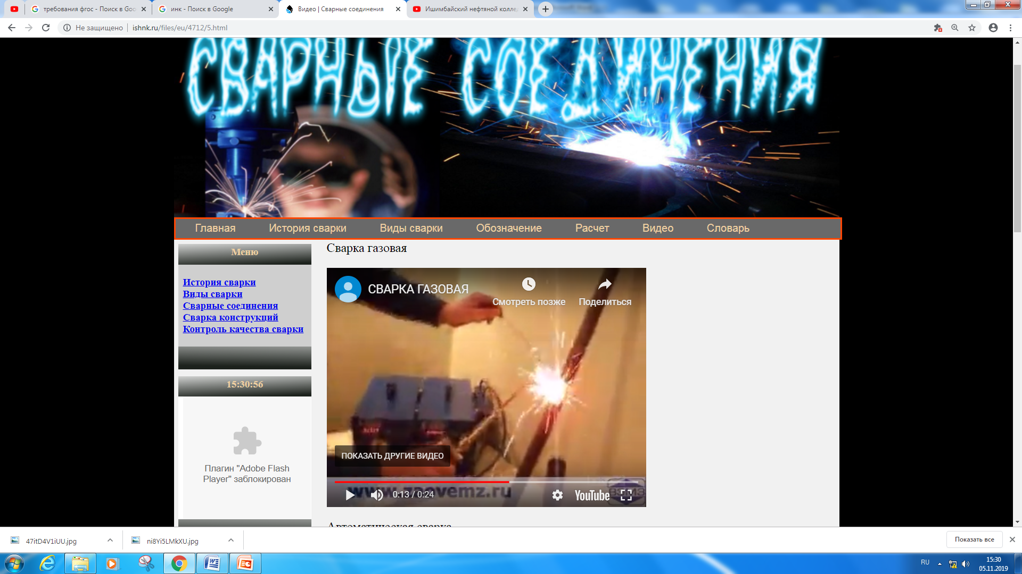
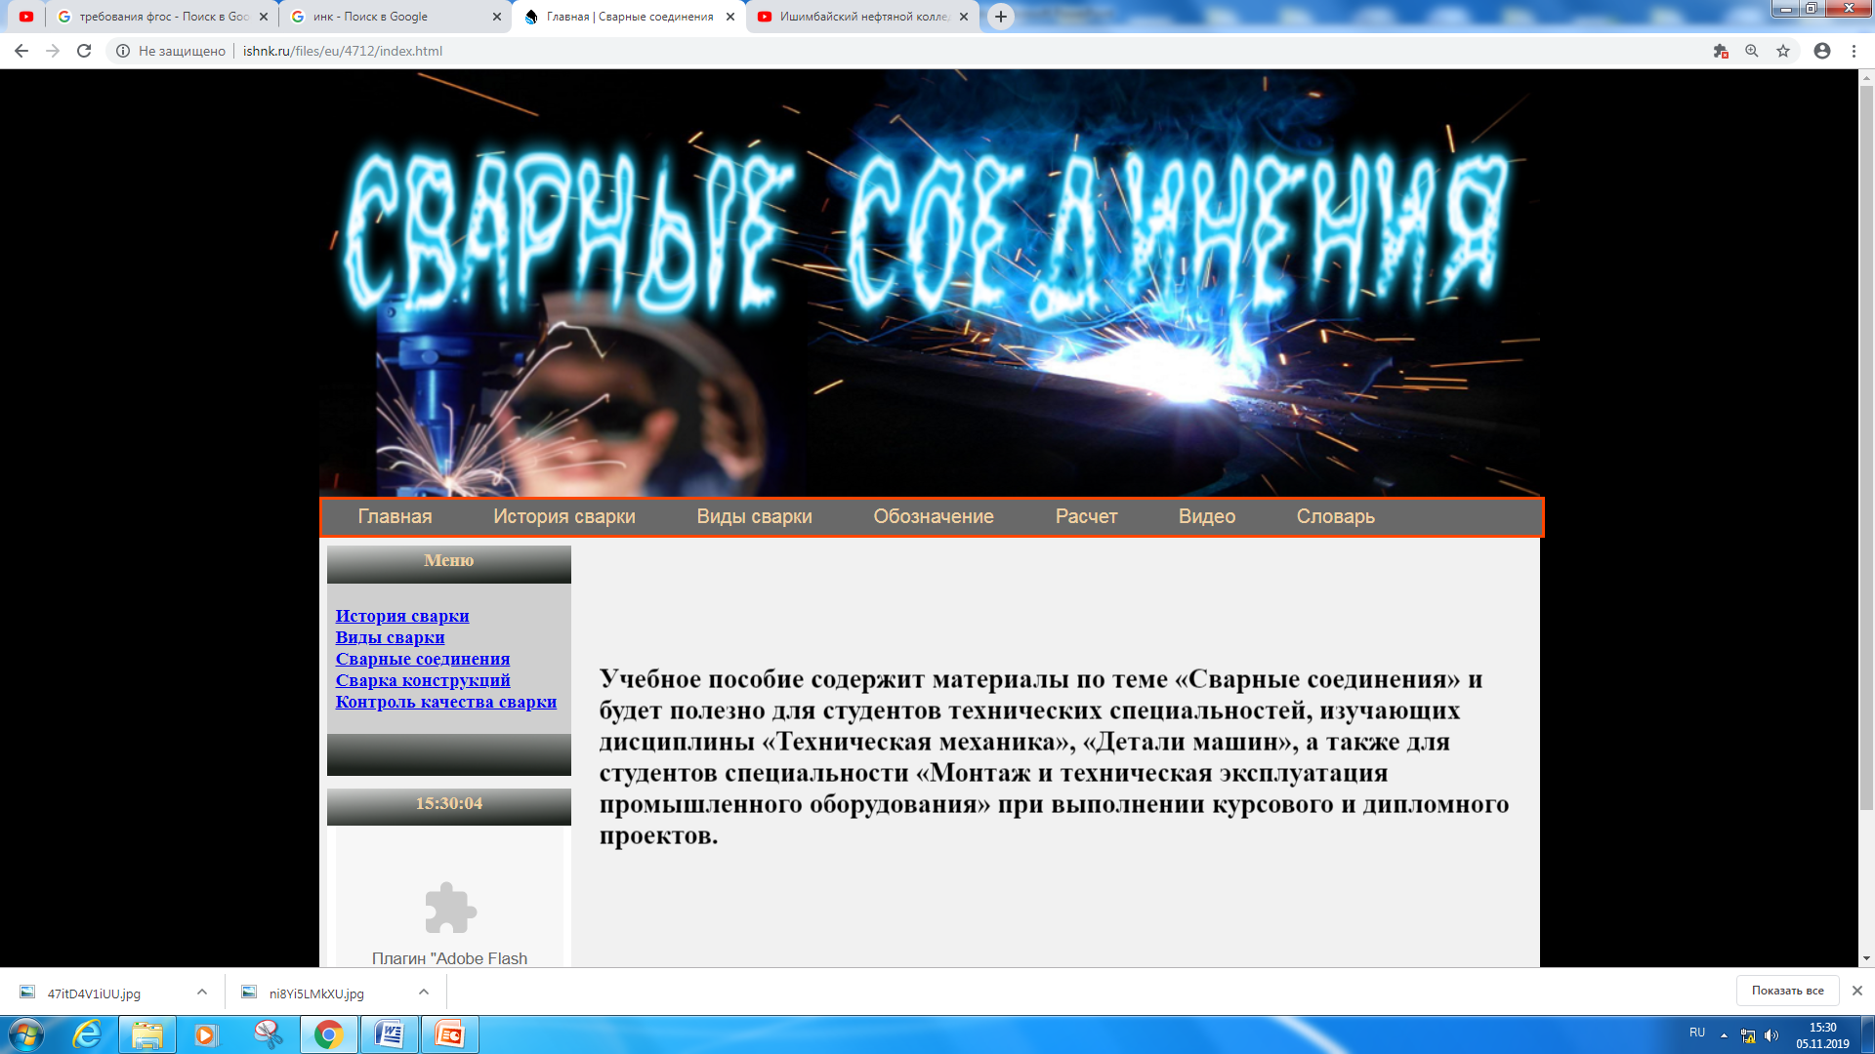
Применяемые и внедряемые методы обучения в образовательном процессе:
е) Электронные пособия
Результативность:
- использование электронных лекции, мультимедийных презентаций ко всем лекциям по дисциплине, а также самостоятельная работа значительно повышает познавательный интерес к изучаемым дисциплинам, улучшается качество подготовки к практическим занятиям.

Slide 15


Применяемые и внедряемые методы обучения в образовательном процессе:
ж) Интернет-ресурсы
Результативность:
- расширение информационного пространства даёт возможность студенту получать гораздо больший объём информации.

Slide 16
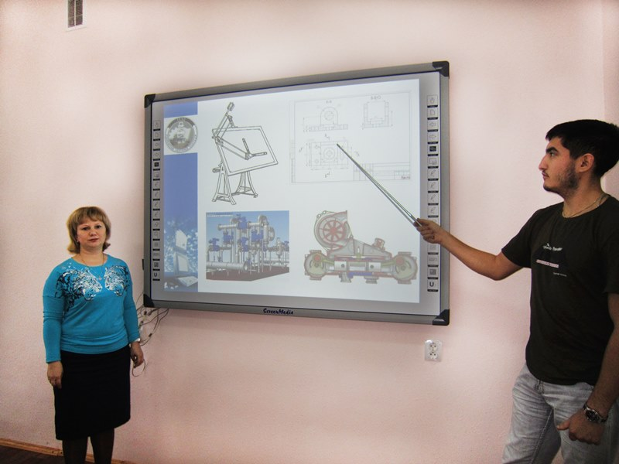
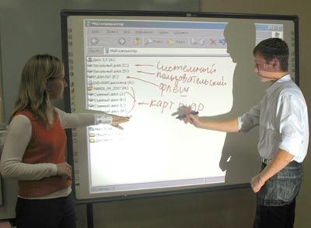
Применяемые и внедряемые методы обучения в образовательном процессе:
з) Интерактивная доска
Результативность:
- использование данного инструмента позволяет сделать урок более динамичным, информативным, повысить мотивацию учения учащихся.

Slide 17
Применяемые и внедряемые методы обучения в образовательном процессе:
3) Интерактивные методы
Результативность:
Повышение интереса к обучению в целом и моделируемым проблемам в частности;
Рост познавательности учебного процесса, так как усваимывая информация основана на примерах конкретеной деятельности;
Систенмность подхода к решению проблем.

Slide 18
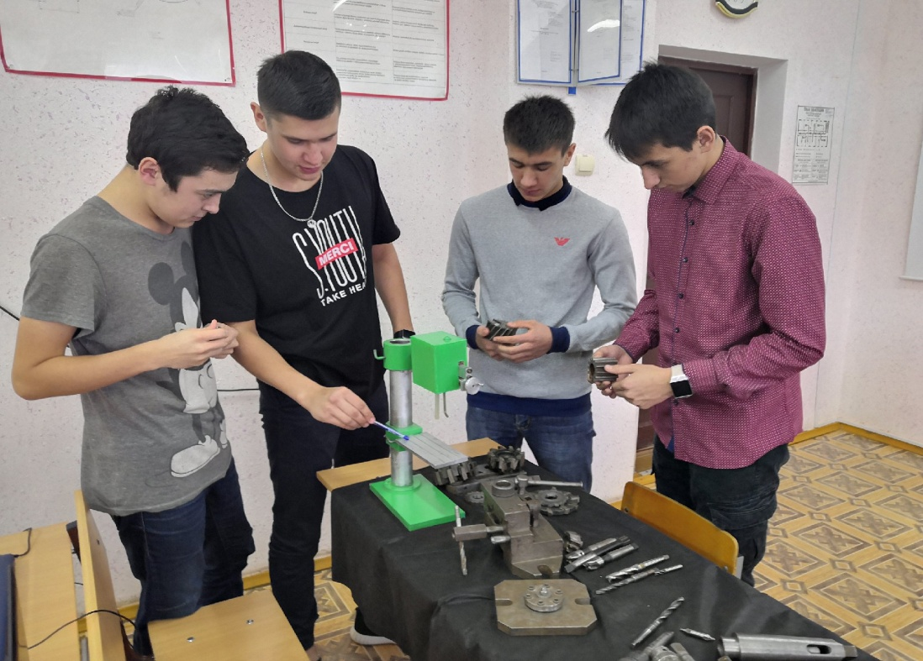
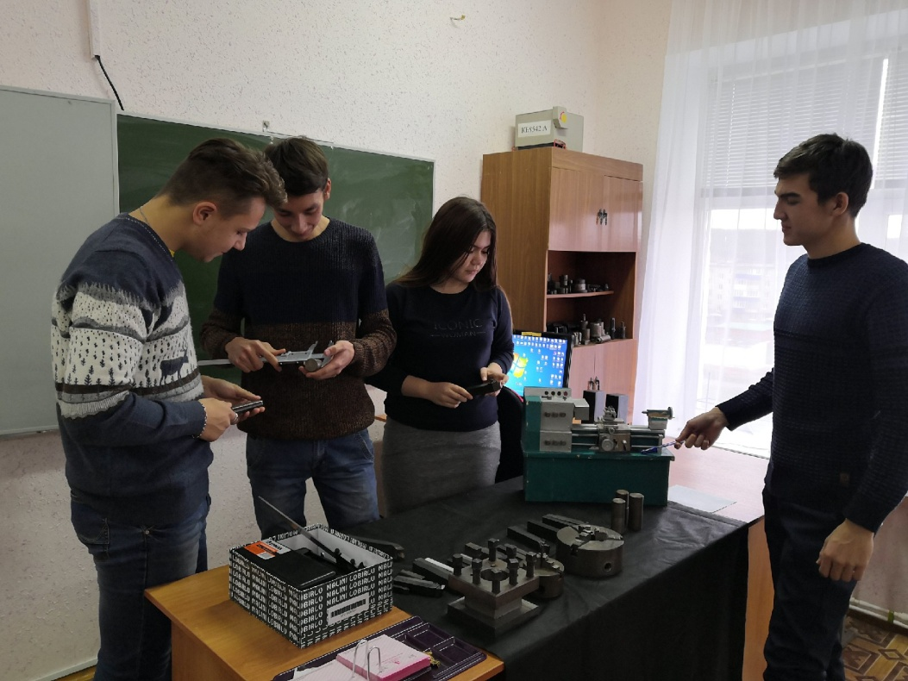
Применяемые и внедряемые методы обучения в образовательном процессе:
а) Деловые игры:

Slide 19
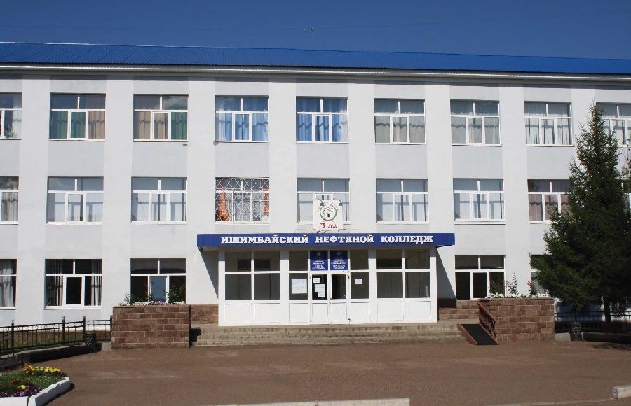
Практическая значимость современных образовательных технологий в преподавании дисциплин:
Ишимбайский нефтяной колледж:
Использование новых информационных технологий способно существенно углубить содержание материала;
применение нетрадиционных методик обучения может оказать заметное влияние на формирование практических умений и навыков учащихся в освоении изучаемого материала.

Slide 20
Достижения студентов ИНК:
дистанционная олимпиада по специальностям:
21.02.02 Бурение нефтяных и газовых скважин
3 место
Ионов Дмитрий, студент гр.БСК-14
Егоров Алексей, студент гр.БСК-14
21.02.03 Сооружение и эксплуатация газонефтепроводов и газонефтехранилищ
3 место
Кардапольцев Александр, студент гр.СТ1-15
В личном первенстве:
II место - Иванов Алексей
Номинация «Лучшее решение практических задач» - Килинбаев Линар
В командном первенстве:
I место - Иванов Алексей и Семеренко Сергей по специальности 21.02.02 Бурение нефтяных и газовых скважин
III место - Гаврилов Алексей и Килинбаев Линар по специальности 21.02.01 Разработка и эксплуатация нефтяных и газовых месторождений.

Slide 21
Региональный этап Всероссийской олимпиады профмастерства обучающихся по специальностям среднего профессионального образования по УГС15.00.00 “Машиностроения”
По итогам выполненных заданий определились номинанты, призеры и победитель:
1 место - Петров Кирилл, студент ГАПОУ Ишимбайский нефтяной колледж;
Всероссийская олимпиада профмастерства обучающихся по специальностям среднего профессионального образования по УГС15.00.00 “Машиностроения”
2 место - Петров Кирилл, студент ГАПОУ Ишимбайский нефтяной колледж;
Республиканская олимпиада по дисциплине «Техническая механика» среди студентов учреждений среднего профессионального образования.
По короткой программе:
Дипломом 1 степени награжден Виноградов Иван, студ. гр.ЭП1-17
По длинной программе:
Дипломом 2 степени награжден Мусеев Евгений, студ. гр.СТ1-17
Республиканский этап чемпионата WorldSkills Russia по компетенции «Токарные работы на станках с ЧПУ
1-ое место - Петров Кирилл, студент гр.ОМ-15.

Slide 22
Литература:
1. Селевко Г.К. Технологии развивающего образования / Г.К.Селевко. - М.: НИИ школ, технологий, 2015. - 185с.
2. Селевко Г.К. Педагогические технологии на основе информационно- коммуникационных средств / Г.К. Селевко. - М.: НИИ школ, технологий, 2015. - 204 с.
3.Семушина Л.Г. Содержание и технология обучения в средних специальных учебных заведениях / Л.Г. Семушина, Н.Г. Ярошенко.- М.: Мастерство, 2001.- 270 с.

Slide 23

СПАСИБО ЗА ВНИМАНИЕ !!!

